Slide 1

この単元の目標
衝突判定管理用ライブラリを 整理する

Slide 2


5 コリジョンのライブラリ
[簡単な当たり判定のクラス]
あれ？これ一番最初に整理したよね？ 忘れたの？ 老化のせいかな？
違います。 更に充実させてもいいよね、という事です。
現状は以下の当たり判定くらいしかないはず。 2D・・・矩形&矩形、円&円 3D・・・ボックス&ボックス(AABB)、球&球 他にも追加しておくと選択肢が増えるので便利！

Slide 3
他にはどんな当たり判定が存在するだろう？ 計算が難しいやつとかもあるのかな・・・
＜2D用当たり判定例＞ ・点と矩形の当たり判定 ・円と線の当たり判定 ・円と矩形の当たり判定 ・線分と線分の衝突位置 etc…
＜3D用当たり判定例＞ ・ボックス同士の当たり判定(OBB) ・線分と展の最短距離 ・カプセルと球の当たり判定 ・線分とボックス(AABB)の当たり判定 etc…

Slide 4


うーん、無理に作らなくてもいいよね。
使用しない場合は無理に作らなくでもOK！ ただし、実際には使用しなくても「数学ができるんだぞ」という アピールにはなるので、損になることは無い。
DxLibにある、モデルとの当たり判定は 入れなくてもいいの？
ライブラリに入れても問題なし。 ただし、モデルハンドルが必要であったりするので 他のプロジェクトの移植しやすいような工夫は必要。

Slide 5


[当たり判定管理クラス]
更に、より実践で使いやすい「当たり判定を管理するクラス」も ライブラリに入れてしまうという選択肢がある。
ん？これもすでにゲーム制作で 作っていると思うんだよな。 しかも、これはライブラリ化は 難しいんじゃないかな？
授業で作成した当たり判定管理クラスは そのゲーム特有のクラスを引数にしているため 移植することが難しい。
が、あらかじめ様々な準備をしておけば ライブラリ化に対応することも可能。
とはいえ、この後解説するやり方は デメリットも大きいので必須かと言うと・・・。

Slide 6
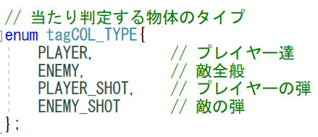
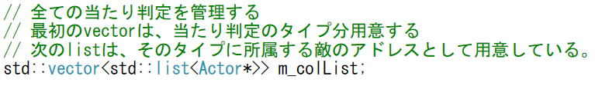
前提条件
当たり判定が必要なすべての物体が 共通のクラスを継承して作られていること。
プログラムの 考え方
①当たり判定管理クラスは、どこからでもアクセスできるように シングルトンで作成しておく。
②当たり判定を行う物体たちを、タイプごとに登録できるように リストを作成する。

Slide 7
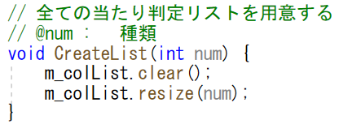
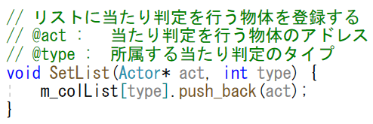

③当たり判定のタイプ分の配列を用意する。
④当たり判定を行いたい物体のアドレスを登録する。
ここで共通の基底クラスを継承していることが 役に立ってくるね！

Slide 8
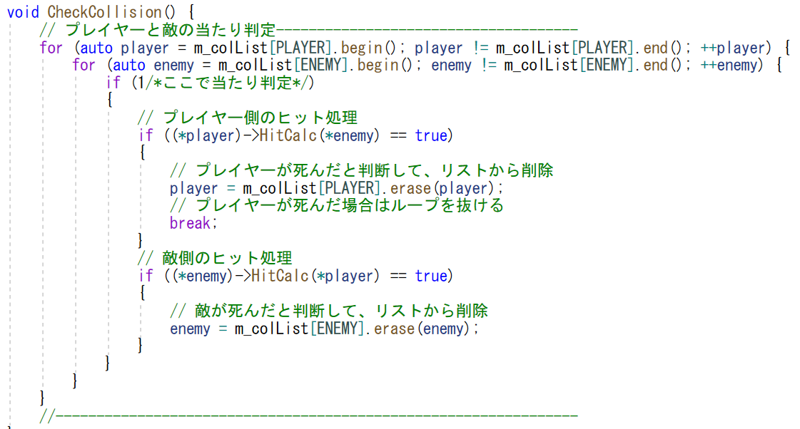
⑤登録したリストから物体を取り出し、当たり判定を行う。 当たった場合は、当たった相手の情報を渡し、 各自必要な情報を取得しつつ処理を行ってもらう。

Slide 9

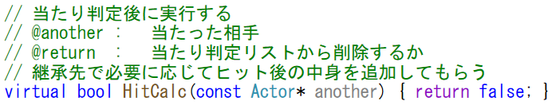

という事は、当たり判定後の関数は 基底クラスに定義して 内容は派生クラスに書いてもらうんだね。
上記のように、基底クラスはとりあえずで作っておいて 派生クラスの方で体力を減らしたり、押し戻し処理を行ったりする。
おや？背景との当たり判定は特殊だけど これも何とかなるかな？

Slide 10

現状ではタイプ別で当たり判定をしているので、 タイプ「背景」と当たり判定をするときは 少し特殊な処理をやってあげれば問題ない。
基底クラスでモデルハンドルも取得 出来るようにしておけば大丈夫。
また、基底クラスにタイプを保存する変数があれば リストをタイプ別に分けずに1回のループで 全て完了させることも可能だったりする。

Slide 11


[当たり判定管理クラスのデメリット]
最初に言っていた「デメリット」は 結局なんなの？
ポリモーフィズムを利用した当たり判定は、 処理をまとめればまとめるほどデバッグが追いにくくなる 可能性がある、という点。
5番目の敵の挙動がおかしいのは 分かってるんだよー！ でも、リストだとどこのやつかが分からない。
また、登録のし忘れやリストからの削除間違いなど 作り始めのころに置きがちなバグもあったりするので 作るときには気を付けよう！

